Slide 1


재외동포를 위한 한국어(영어권)
6-2
재미한국학교협의회 (NAKS)
The National Association for Korean Schools

Slide 2
Unit 09
생활 속의 과학
단어 학습 링크
https://quizlet.com/class/14390278/
재미한국학교협의회 (NAKS)
The National Association for Korean Schools

Slide 3

두 개의 컵이 포개져서 잘 안 빠져 고생하는 아이들 사진이에요.
이와 같은 상황에서 어떻게 하면 좋을까요?
여러분들이 생각한 방법의 과학적 원리는 무엇인가요?
재미한국학교협의회 (NAKS)
The National Association for Korean Schools

Slide 4
9과에서는
우리 생활에서 알아야 하는 과학 상식에 대해 이야기할 거예요.
학습 목표
학습 내용
자신이 알고 있는 과학 상식에 대해 이야기할 수 있다.
여러 가지 현상의 원인을 과학적으로 설명할 수 있다.
주제: 과학 상식
어휘: 과학적 개념
문법: 1. –았/었다가
2. –기 때문이다
문화: 황토의 효능
재미한국학교협의회 (NAKS)
The National Association for Korean Schools

Slide 5

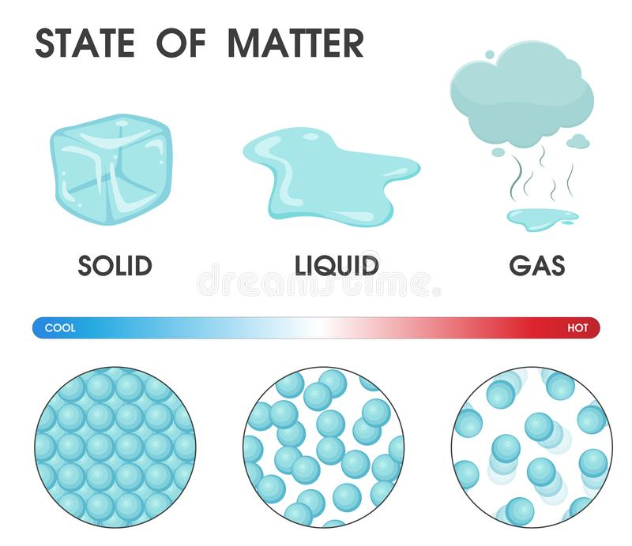
물질
교과서 86쪽
©dreamstime.com
고체 | 액체 | 기체
얼음 | 물 | 수증기
우리 주변의 물질 가운데 고체, 액체, 기체로 이루어진 것은 무엇이 있나요?
무엇이 물질을 변하게 하나요?
재미한국학교협의회 (NAKS)
The National Association for Korean Schools

Slide 6
물질의 변화
교과서 86쪽
냉각시키다 | 열을 가하다 |  | 차갑게 하다
뜨겁게 하다 | 팽창하다 |  | 수축하다
부피가 늘어나다 |  | 부피가 줄어들다
물질을 변화시키거나 변화했을 때를 묘사하는 어휘들이에요.
‘물의 변화’를 이 어휘들을 사용해서 설명해 볼까요?
재미한국학교협의회 (NAKS)
The National Association for Korean Schools

Slide 7

©cleanpng.com
물질의 변화
선생님의 어휘 노트
우리 주변에서 물질이 변하는 경우를 쉽게 경험할 수 있는데 물질은 모습만 변하거나 때로는 모습과 성질이 모두 변하기도 한다. 물질의 변화는 원래의 성질이 변하지 않느냐 변하느냐에 따라 물리적 변화와 화학적 변화로 나눌 수 있다. 물리적 변화에는 액체 ↔ 기체, 액체 ↔ 고체, 고체 ↔ 기체 등의 변화가 있고, 화학적 변화에는 수소, 산소, 이산화탄소 발생 등이 있다.
재미한국학교협의회 (NAKS)
The National Association for Korean Schools

Slide 8
에너지
교과서 87쪽
힘이 작용하다 Force works. | 힘을 가하다 Apply force. | 힘이 생기다 Gain strength.
우주 공간에서는 중력의 힘이 작용하지 않는다.
딱딱한 음식을 씹기 위해 무리하게 힘을 가하면 턱이 아플 수 있어요.
선생님이 해 주신 말씀 때문에 다시 도전할 힘이 생겼어요.
조사(particle/marker) 사용에 주의하세요.
재미한국학교협의회 (NAKS)
The National Association for Korean Schools

Slide 9
에너지
교과서 87쪽
속도 |  | 가속도 |  | 관성
중력 | 부력 |  | 원심력 |  | 마찰력
물체가 나아가거나 일이 진행되는 빠르기
일의 진행에 따라 점점 더해지는 속도
물체가 운동의 상태를 지속하려는 성질
지구상에서 모든 물체가 아래로 떨어지도록 하는 힘
물체가 물 위에 떠 있게 하는 힘
원운동하는 물체가 원의 바깥으로 나아가려는 힘
접촉하고 있는 두 물체가 서로 저지하는 방향으로 작용하는 저항력
재미한국학교협의회 (NAKS)
The National Association for Korean Schools

Slide 10
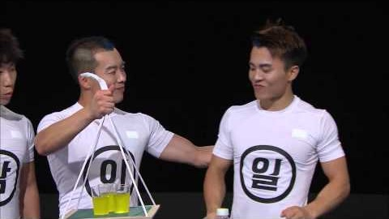
원심력과 구심력
원운동하는 물체에 나타나는 관성의 힘, 원심력과 구심력. 작용하는 것처럼 느껴지지만 실제로 존재하는 힘은 아니랍니다.
https://www.youtube.com/watch?v=hZRsDMcaEJE
재미한국학교협의회 (NAKS)
The National Association for Korean Schools

Slide 11
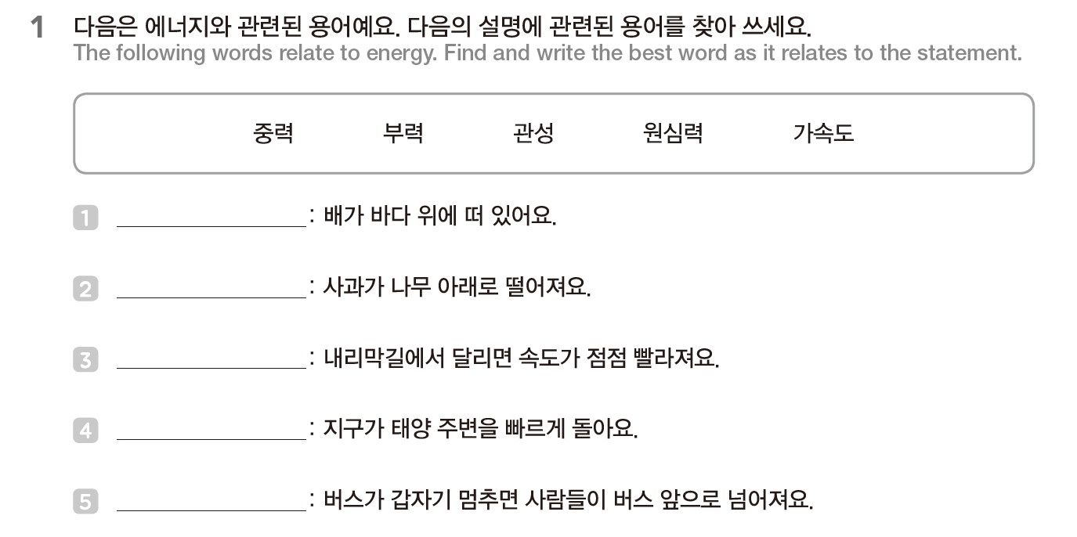
부력
중력
가속도
원심력
관성
워크북 37쪽
재미한국학교협의회 (NAKS)
The National Association for Korean Schools

Slide 12

화학
교과서 87쪽
산소
이산화탄소
수소
탄소
https://www.youtube.com/watch?v=w2TJ1RBsiK0
재미한국학교협의회 (NAKS)
The National Association for Korean Schools

Slide 13


교과서 88쪽
사진에 뭐가 있어요? 뭘 하려는 걸까요?
두 개의 컵이 포개져 있을 때 어떻게 뺄 수 있는지 알려 주는 대화를 들어 볼 거예요. 잘 들어 보세요.
컵을 빼려고 할 때 필요한 것이 뭐예요?
Audio
23
어떤 방법으로 컵을 빼요?
2명씩
읽기
컵은 어떤 원리로 빠지는 거예요?
재미한국학교협의회 (NAKS)
The National Association for Korean Schools

Slide 14

오늘의 문법 1 –았/었다가
선생님: 교실 공기가 안 좋아요. 어떻게 하죠?
로라: 문을 잠깐 열어요. 그리고 다시 닫아요.
선생님: 맞아요. 교실 공기가 안 좋을 때는 문을 잠깐 열었다가 다시 닫아요.
©123rf.com
더워서 옷을 벗었다가 금방 추워져서 다시 입었어요.
재미한국학교협의회 (NAKS)
The National Association for Korean Schools

Slide 15
오늘의 문법 1 –았/었다가
문장 만들기
This expression is used when one action is followed immediately by another action. It
goes with a verb.
컵 두 개가 포개졌을 때 뜨거운 물에 잠깐 넣었다가 빼면 컵이
빠질 것입니다.
휴대 전화 화면이 잘 안 나올 때 전원을 껐다가 켜면 다시 될
수도 있을 거야.
자동차가 멈췄다가 출발하면 관성 때문에 몸이 뒤로 젖혀진다.
교과서 89쪽 연습 문제 1
재미한국학교협의회 (NAKS)
The National Association for Korean Schools

Slide 16
오늘의 문법 1 –았/었다가: Conjugation Rules
1 | ㅏ, ㅗ | + 았다가 | 앉았다가 (일어서다)
2 | All other vowels | + 었다가 | 입었다가 (벗다)
3 | -하다 ending verb | + 했다가 | 예약했다가 (취소하다)
재미한국학교협의회 (NAKS)
The National Association for Korean Schools

Slide 17

오늘의 문법 2 –기 때문이다
선생님: 수업 시간에 하품이 날 때가 있죠? 왜 그럴까요?
조쉬: 하품이 나는 이유는 몸에 산소가 부족하기 때문이에요.
©한겨레 자료 사진
꺼져 가는 불씨에 바람을 불어 넣으면 불이 다시 살아나요. 왜냐하면 바람을 불어 넣을 때 산소가 공급되기 때문이에요.
재미한국학교협의회 (NAKS)
The National Association for Korean Schools

Slide 18
오늘의 문법 2 –기 때문이다
문장 만들기
This expression is used to indicate a reason. It can be attached to either a verb or
adjective.
냉동실에서 병이 깨지는 것은 부피가 팽창하기 때문이다.
브레이크를 밟으면 자동차가 정지하는 이유는 마찰력이 발생하기 때문이다.
사과가 나무에서 떨어지는 것은 중력이 작용하기 때문이다.
교과서 89쪽 연습 문제 2

Slide 19
오늘의 문법 2 –(으)ㅁ에 따라: Conjugation Rules
1 | 받침 O | + 음에 따라 | 먹음에 따라 입음에 따라
2 | 받침 X, ㄹ받침 | + ㅁ에 따라 | 감에 따라 함에 따라 만듦에 따라
재미한국학교협의회 (NAKS)
The National Association for Korean Schools

Slide 20
듣기 활동 전 새 단어 확인
교과서 91쪽
불다 | 내뿜다 | 들이마시다
호흡으로 이 단어들을 표현해 보세요.
뜨다 | 가라앉다
두 단어의 차이를 설명해 보세요.
재미한국학교협의회 (NAKS)
The National Association for Korean Schools

Slide 21
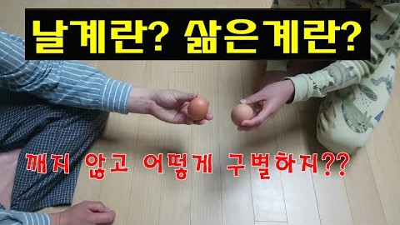
듣기 전 활동: 생활 속 과학 원리 생각해 보기
교과서 90쪽
https://www.youtube.com/watch?v=zoc9zWFX1KU
두 가지 계란을 구분하는 데 숨어 있는 과학적 원리를 알아 보세요.
재미한국학교협의회 (NAKS)
The National Association for Korean Schools

Slide 22


교과서 90쪽
우리가 숨을 내쉴 때 나오는 가스가 이산화탄소예요. 어떤 성질을 갖는지 대화를 잘 들어 보세요.
2. 이산화탄소의 성질에 관한 대화 듣기
Audio
24
©dreamstime.com
입으로 분 풍선이 바닥에 가라앉는 이유는 뭐예요?
이산화탄소와 헬륨 가스는 어떤 차이가 있어요?
연습 문제 2
재미한국학교협의회 (NAKS)
The National Association for Korean Schools

Slide 23
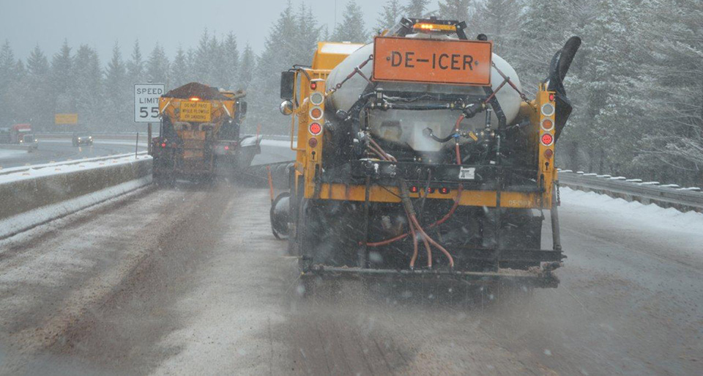
교과서 90쪽
과학 상식에 대해 알려 주는 방송 프로그램을 들어 볼 거예요. 교과서 3번의 문제를 보고 어떤 내용일지 생각하면서 들어 보세요.
3. 과학 상식에 관한 방송 듣기
Audio
25
눈이 내린 길 위에 뿌리는 게 뭐예요?
©Wikimedia
어떤 과학적 원리에 의해 얼음이 녹는 거예요?
연습 문제 3
재미한국학교협의회 (NAKS)
The National Association for Korean Schools

Slide 24
교과서 91쪽
물건 속의 과학 상식에 대해 말하기
일상 생활에서 쉽게 볼 수 있는 물건들에 숨어 있는 과학의 원리에 대해 이야기해 봅시다.
교과서 4번 표에 축구공의 과학적 원리가 적혀 있어요. 탈수기와 보온병의 원리도 적어 보세요.
친구와 함께 나눈 얘기들을 핵심 어휘 중심으로 정리해 보세요.
정리한 내용을 발표하기 위한 문장으로 다시 적은 후에 발표하세요.
재미한국학교협의회 (NAKS)
The National Association for Korean Schools

Slide 25
읽기 활동 전 새 단어 확인
교과서 93쪽
뜨다 | 싣다 |  | 떠오르다 |  | 식다
뽀송뽀송하다 |  | 흠뻑 |  | 도대체
궁금증 |  | 성질 |  | 균형
색깔별로 무슨 품사인지 얘기하고 단어의 뜻을 알아 봅시다.
재미한국학교협의회 (NAKS)
The National Association for Korean Schools

Slide 26

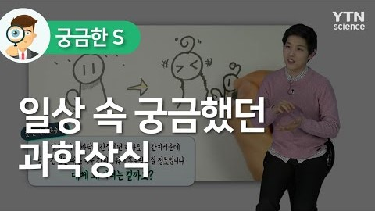
교과서 92쪽
읽기 전 활동: 생활 속 과학에 대해 이야기하기
일상 생활 속에서 마주치는 현상들 중에서 과학으로 설명할 수 있는 것들에 대해 비디오 보면서 이야기해 봐요.
https://www.youtube.com/watch?v=tHh7WuEPNO8
재미한국학교협의회 (NAKS)
The National Association for Korean Schools

Slide 27
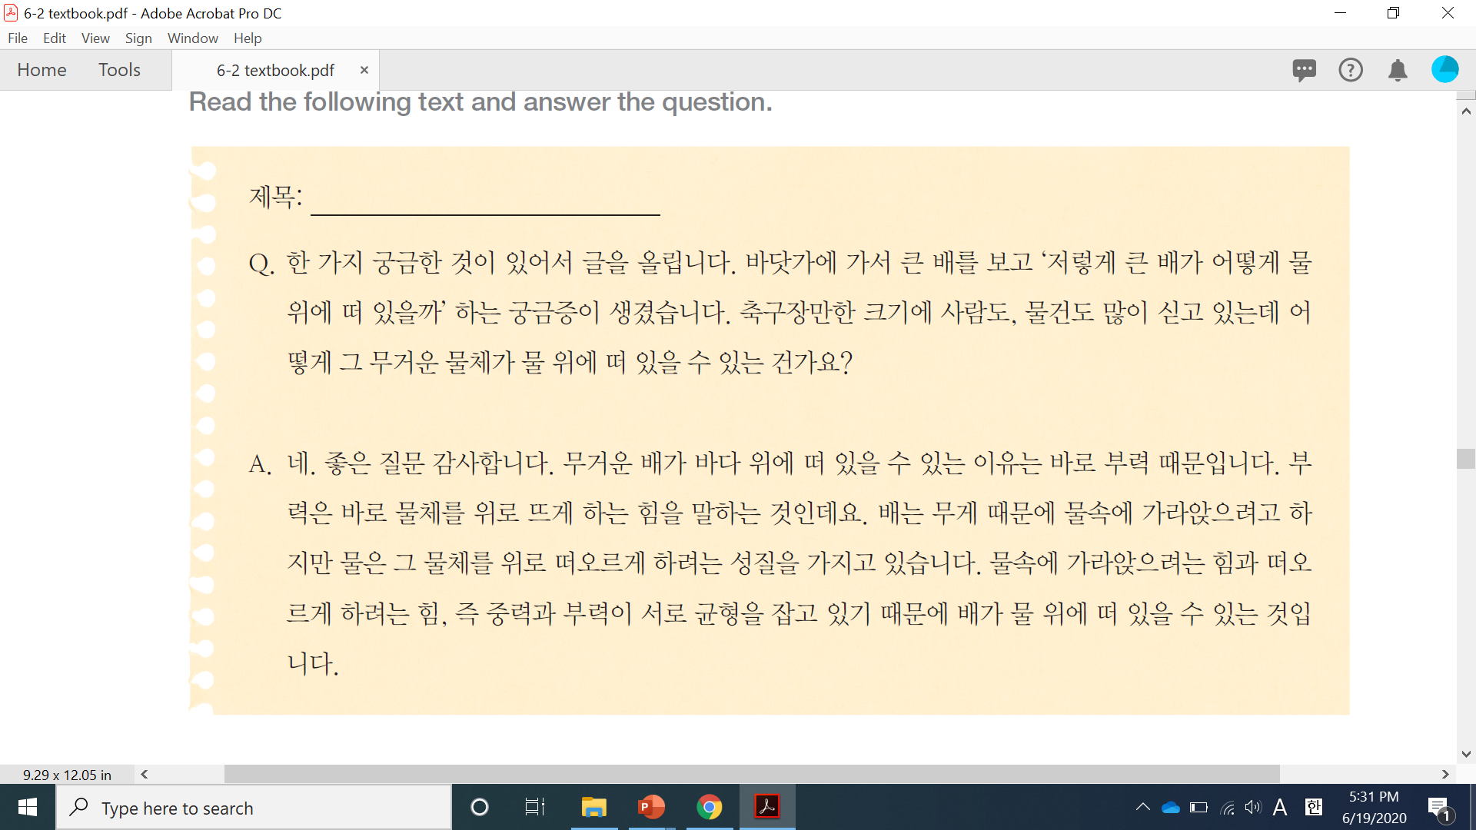
교과서 92쪽
질문을 읽고 제목을 달아 주세요.
재미한국학교협의회 (NAKS)
The National Association for Korean Schools

Slide 28
교과서 92쪽
교과서의 O, X 문제를 풀어 보세요.
연습문제 2
재미한국학교협의회 (NAKS)
The National Association for Korean Schools

Slide 29

93쪽 쓰기 활동
탈수기와 보온병의 원리에 대한 글 쓰기
3. 과학적으로 사고하기: 비행기는 크고 무거운데 어떻게 하늘을 날 수 있는지 이야기해 봅시다.
4. 쓰기: 탈수기와 보온병에 숨어 있는 과학적 원리 풀어 쓰기
‘듣고 말해 봐요’에 메모해 둔 과학적 원리 참고할 것
탈수기는 어떻게 물기를 빨리
없애나?
보온병의 뜨거운 물은 왜
식지 않을까?
정리한 내용을 바탕으로 자신이 생각하는 과학적 원리를 교과서에 직접 써 보세요.
발표하고 피드백 받기
재미한국학교협의회 (NAKS)
The National Association for Korean Schools

Slide 30
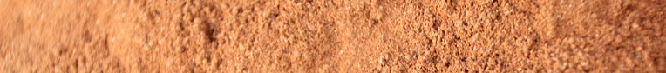

황토
전통적으로 쓰던 자연 재료에는 우리 건강에 좋은 것들이 많아요.
황토에 대해 들어 봤어요? 어디에 많이 있을까요?
교과서 94쪽을 읽고 답해 보세요.
황토의 효능에는 무엇이 있어요?
사람들은 황토를 어떻게 활용하나요?
미국에서는 집을 지을 때 어떤 재료를 사용하나요?
그 재료의 장점은 무엇일까요?
재미한국학교협의회 (NAKS)
The National Association for Korean Schools

Slide 31
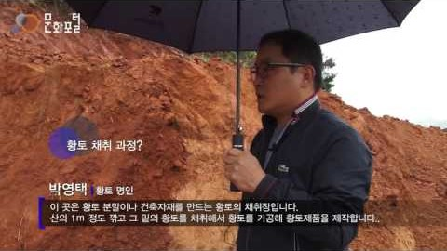
황토
https://www.youtube.com/watch?v=nz9DclsuSHs
재미한국학교협의회 (NAKS)
The National Association for Korean Schools

Slide 32
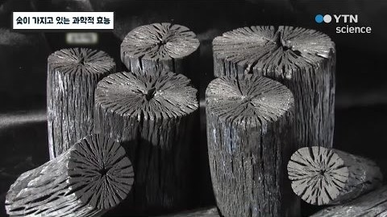
참숯
https://www.youtube.com/watch?v=eLN2ILSucWQ
재미한국학교협의회 (NAKS)
The National Association for Korean Schools

Slide 33


워크북 연습문제도 잊지 마세요!
하루 한 개 오늘의 질문
생활 속에서 실험해 보고 싶은 아이디어가 있어요? 워크북 39쪽에 두 개의 아이디어가 나와 있어요. 그 중에서 하나를 실험해도 좋고 자신이 하고 싶은 실험이나 수업 시간에 본 것을 해 보는 것도 괜찮아요. 실험 결과를 사진과 함께 40쪽에 정리해 보세요. 별도의 파일로 제출해도 좋아요. (숙제!)
©clipart-library.com
재미한국학교협의회 (NAKS)
The National Association for Korean Schools

Slide 34
LINGT을 이용한 말하기 숙제
WWW.LINGT.COM에서 SIGN UP 하기
교사의 방 만들기
녹음, 사진, 영상, 텍스트를 이용한 숙제 제시하기
교과서 녹음, 의견 말하기 등의 숙제 가능
학생에게 링크 제공하기
총 10개의 말하기 숙제를 무료로 만들 수 있음
재미한국학교협의회 (NAKS)
The National Association for Korean Schools

Slide 35
References
재외동포를 위한 한국어 6-1 (영어권)
재외동포를 위한 한국어 6-1 (범용)
https://www.dreamstime.com/changing-state-matter-solid-liquid-gas-due-to-temperature-vector-illustration-image150525799
https://www.youtube.com/watch?v=hZRsDMcaEJE
https://www.youtube.com/watch?v=w2TJ1RBsiK0
https://kr.123rf.com/photo_48627349_stock-vector-doodle-the-girl-open-the-window-full-color.html
http://scienceon.hani.co.kr/546099
https://www.dreamstime.com/illustration/blow-balloon.html
https://commons.wikimedia.org
https://www.youtube.com/watch?v=tHh7WuEPN
https://www.youtube.com/watch?v=nz9DclsuSHs
https://www.youtube.com/watch?v=eLN2ILSucWQ
https://www.cleanpng.com/png-scalable-vector-graphics-paper-royalty-free-clip-a-6012096/download-png.html
http://clipart-library.com/writing-book-cliparts.html
https://www.uihere.com/free-cliparts/question-mark-emoticon-clip-art-silly-question-cliparts-1429704

